Slide 1
Section 2.
Riot API와 머신 러닝
안태용

Slide 2
Section 2. Riot API와 머신 러닝
문제 제시.
승률을 예측하는 머신 러닝을 만들자
API를 다룬 적은 없지만 한번 써보자.

Slide 3
Section 2. Riot API와 머신 러닝
문제 제시.
승률을 예측하는 머신 러닝을 만들자
API를 다룬 적은 없지만 한번 써보자.
근데 어디서부터 시작해야 할까?

Slide 4
Section 2. 문제 제시
공개 API는 생각보다 찾기 쉬웠다.
다만, API 이해는 정말로 어려웠었다.
진심으로 웹 요청 : 200이 뭘 뜻하는 지 몰라서 검색도 해보고 오류라고 규정했었다.
나중에 확인해보니까 401,402처럼 4로 시작하는 건 오류 코드고, 200은 요청 완료했다는 뜻이었다.
API는 나중에 배운다고 했지만 처음 인증키도 뭐가 뭔지도 몰랐다. 왜 갑자기 파기됐는 지 헷갈렸었다.
아주 깔끔한 데이터라 마음에 들었었다.
결측치도 없고 이상치도 없고. 그냥 유저 데이터들이며 전적 데이터들이었다.
반대로 결측치나 이상치는 핵일 가능성이 이겠구나 했다.
근데 여기서 값이 내게 필요한 값인지 분간이 되지 않았다.
다 넘겨 치우고 과연 이게 정말로 머신러닝에 필요나 할까?
가장 큰 문제였다.
이미 있는 프로그램들은 나보다 더 전문가가 만들어 특성공학으로 만들었을 거니 거기서 다른 걸 하고 싶었다.
이게 정말 내가 배운거 안에서 할 수 있었을 문제일까?

Slide 5
Section 2. Riot API와 머신 러닝
공개 API는 생각보다 찾기 쉬웠다.
다만, API 이해는 정말로 어려웠었다.
진심으로 웹 요청 : 200이 뭘 뜻하는 지 몰라서 검색도 해보고 오류라고 규정했었다.
나중에 확인해보니까 401,402처럼 4로 시작하는 건 오류 코드고, 200은 요청 완료했다는 뜻이었다.
API는 나중에 배운다고 했지만 처음 인증키도 뭐가 뭔지도 몰랐다. 왜 갑자기 파기됐는 지 헷갈렸었다.
아주 깔끔한 데이터라 마음에 들었었다.
결측치도 없고 이상치도 없고. 그냥 유저 데이터들이며 전적 데이터들이었다.
반대로 결측치나 이상치는 핵일 가능성이 이겠구나 했다.
근데 여기서 값이 내게 필요한 값인지 분간이 되지 않았다.
다 넘겨 치우고 과연 이게 정말로 머신러닝에 필요나 할까?
가장 큰 문제였다.
이미 있는 프로그램들은 나보다 더 전문가가 만들어 특성공학으로 만들었을 거니 거기서 다른 걸 하고 싶었다.
이게 정말 내가 배운거 안에서 할 수 있었을 문제일까?
- API에 대한 이해
- 데이터 정제와 EDA
- 머신 러닝

Slide 6
Section 2. Riot API와 머신 러닝
한번 API를 써보자.
Riot API에 대해서….
일단 API는 해당 프로그램이 다른 프로그램에게
필요한 데이터를 주기 위한 서비스라고 이해했다.
간단히 말해서 프로그램를 관리 하기 위한 프로그램을 위한 데이터 모음집이다.
- 이해한 뜻은 달랐겠지만, 그래도 이정도면 충분하다고 생각한다.
다만, API를 사용함에 있어서 인증키가 필요했었고, 게임에 대한 이해 또한 필요했다.

Slide 7
Section 2. Riot API와 머신 러닝
Riot API는 간단하게 말해서 접근 권한에 대한 데이터 모음집이라고 생각했다.
이유는…?
- 정말 간단하게 유저 id를 이용해서 값을 뽑아 낼 수 있었기 때문.
https://kr.api.riotgames.com/tft/에서 값을 지정하면 마음대로 값을 뽑아 낼 수 있었다.
생각보다 값을 뽑아서 쓰기가 편했다.
상위권 유저를 대상으로 한번 데이터프레임을 일단 만들어보기로 했었다.
정확히는 이때까지만 해도 뭘 해야 할 지 몰랐기에 그냥 만들고 봐야지라는 생각이었다.

Slide 8
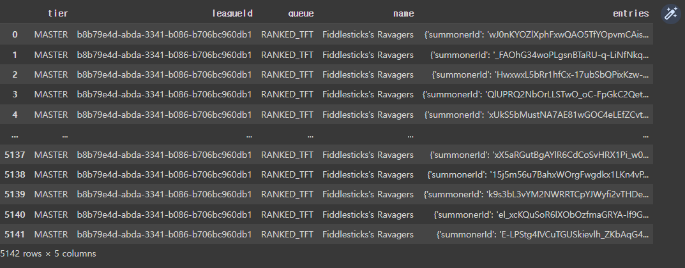
Section 2. Riot API와 머신 러닝
일단 데이터를 뽑아보기로 했었다.

Slide 9
Section 2. Riot API와 머신 러닝
일단 데이터를 뽑아보기로 했었다.
등급별로 데이터를 뽑아내는게 생각보다 쉬웠다.
그래서 티어 3개를 뽑아내서 하나로 합쳤다.

Slide 10
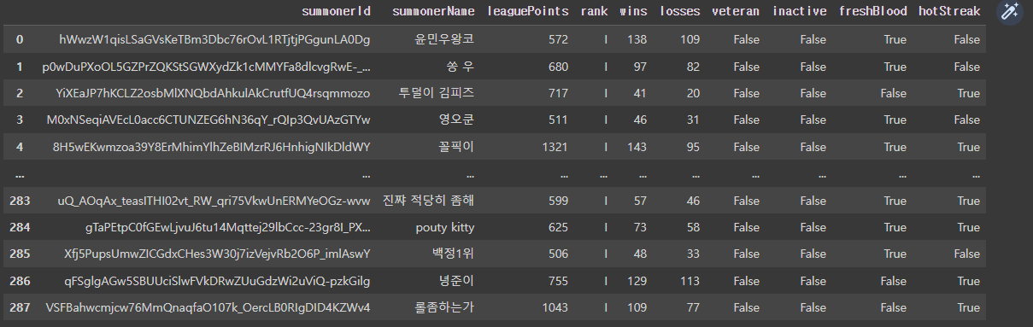
Section 2. API에 대한 이해
생각보다 머신러닝에 필요한 칼럼이 많진 않았다.

Slide 11
Section 2. Riot API와 머신 러닝
생각보다 머신러닝에 필요한 칼럼이 많진 않았다.

Slide 12
Section 2. Riot API와 머신 러닝
그래서 leaguePoints와 wins, losses를 가지고 머신러닝을 만들고자 했다.
이유는…?
나머지 칼럼들은 머신러닝에 크게 도움이 될거같진 않았다.
소환사(유저)이름은 필요도 없고, leaguePoint와 wins, losses빼고는 부가적인 내용이라 생각했다.

Slide 13
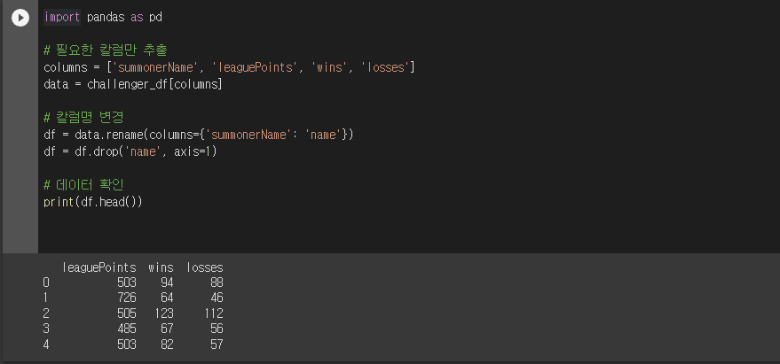
Section 2. Riot API와 머신 러닝
그래서 다음과 같이 3개의 칼럼을 살리고 나머지는 삭제해버렸었다.

Slide 14
Section 2. Riot API와 머신 러닝
그런데, 문제가 있었다.
그래서 다음과 같이 3개의 칼럼을 살리고 나머지는 삭제해버렸었다.

Slide 15
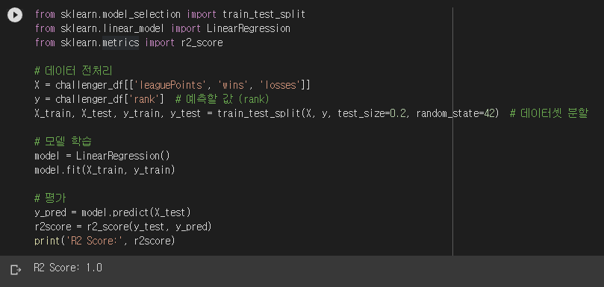
Section 2. Riot API와 머신 러닝
도대체 어떤 문제였는가?
당연히 값의 배열일 뿐이며 이게 승률이고 뭐고
그냥 승패 예측만 해버리니까 대충 숫자만 써놔도 이게 모든 값이 맞다고 생각해버린 것이었다.

Slide 16
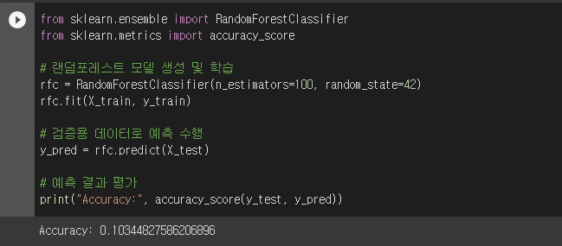
Section 2. Riot API와 머신 러닝
도대체 어떤 문제였는가?
당연히 값의 배열일 뿐이며 이게 승률이고 뭐고
그냥 승패 예측만 해버리니까 대충 숫자만 써놔도 이게 모든 값이 맞다고 생각해버린 것이었다.

Slide 17
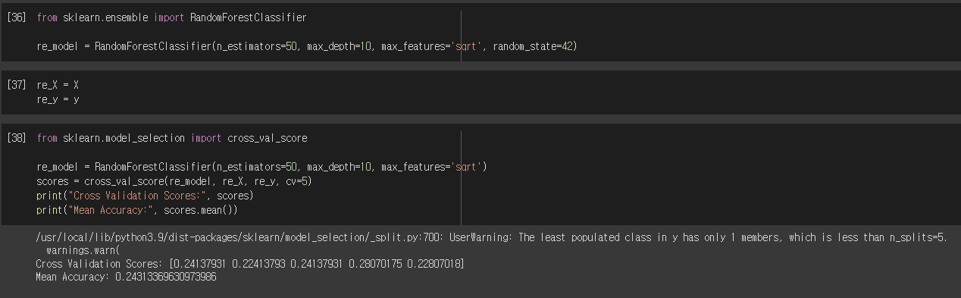
Section 2. Riot API와 머신 러닝
도대체 어떤 문제였는가?
당연히 값의 배열일 뿐이며 이게 승률이고 뭐고
그냥 승패 예측만 해버리니까 대충 숫자만 써놔도 이게 모든 값이 맞다고 생각해버린 것이었다.

Slide 18
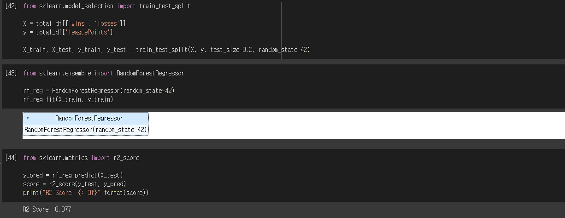
Section 2. Riot API와 머신 러닝
도대체 어떤 문제였는가?
급기야 이런 문제도 생겼었다.

Slide 19
Section 2. Riot API와 머신 러닝
도대체 어떤 문제였는가?
급기야 이런 문제도 생겼었다.
분명 다른 방법을 생각해야 했다.

Slide 20
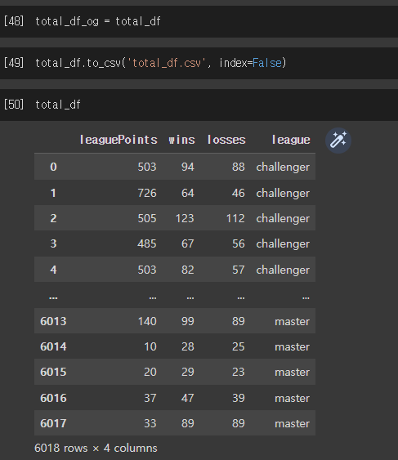
Section 2. Riot API와 머신 러닝
// 처음부터 다시 만들기 위해 total_df를 만들었다.
다시 생각해보기로 했다.
이 값들을 이용해서 사용할 수 있는 방법이 분명 있을 것이다.

Slide 21
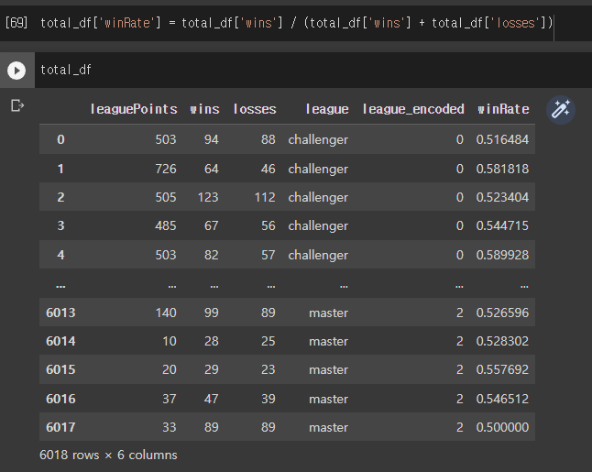
Section 2. Riot API와 머신 러닝
더 이상 total_df에 추가하고 싶은 값은 없었기 때문에 특성공학을 하기로 했었다.

Slide 22
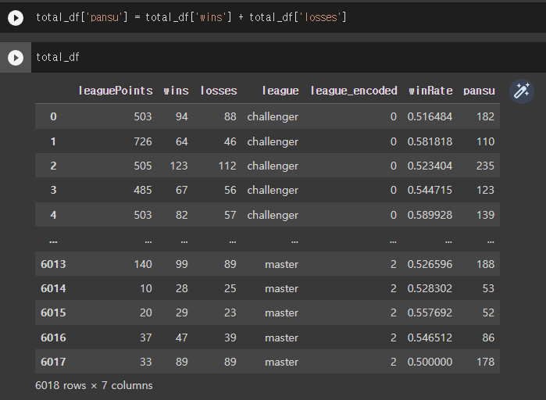
Section 2. Riot API와 머신 러닝
더 이상 total_df에 추가하고 싶은 값은 없었기 때문에 특성공학을 하기로 했었다.

Slide 23
Section 2. Riot API와 머신 러닝
더 이상 total_df에 추가하고 싶은 값은 없었기 때문에 특성공학을 하기로 했었다.

Slide 24
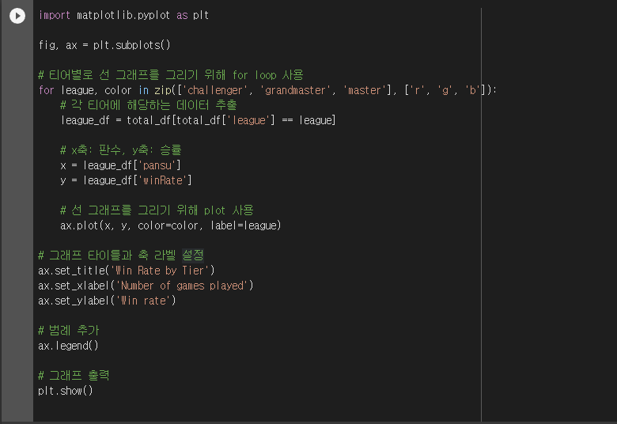
Section 2. Riot API와 머신 러닝
언제 하루는 답이 없어서 그냥 일단 한번 시각화 해보기로 했었다.

Slide 25
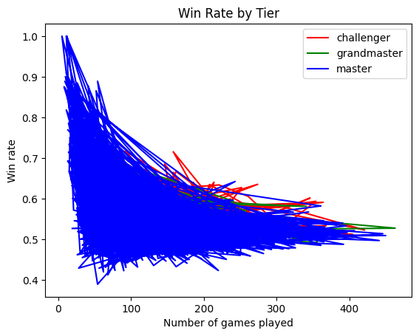
Section 2. Riot API와 머신 러닝
언제 하루는 답이 없어서 그냥 일단 한번 시각화 해보기로 했었다.

Slide 26
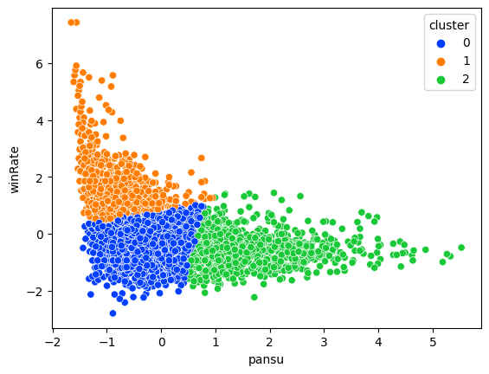
Section 2. Riot API와 머신 러닝
언제 하루는 답이 없어서 그냥 일단 한번 시각화 해보기로 했었다.

Slide 27
Section 2. Riot API와 머신 러닝
언제 하루는 답이 없어서 그냥 일단 한번 시각화 해보기로 했었다.
어? 이거 승률로 티어를 예측하는 모델이 가능하겠네?

Slide 28
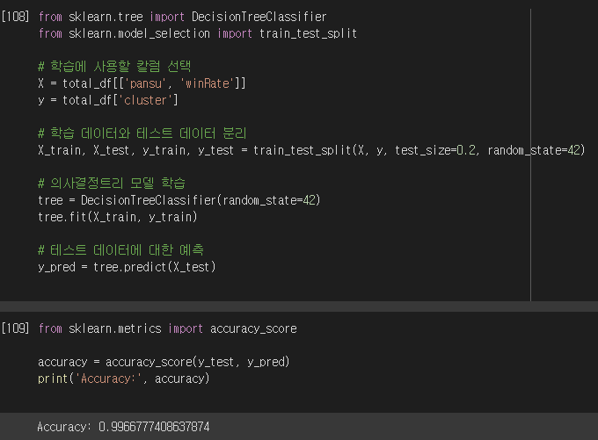
Section 2. Riot API와 머신 러닝

Slide 29
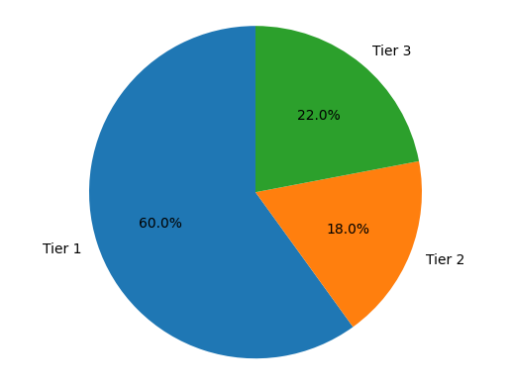
Section 2. Riot API와 머신 러닝
이렇게 해서 승패와 판수에 따라
티어를 예측하는 모델이 완성되었습니다.

